Slide 1
Trouve ton artisan
Plateforme web de mise en relation avec les artisans d'Auvergne-Rhône-Alpes
Titre professionnel Développeur Web et Web Mobile — présentation du projet
Sylvain Labeye · Centre Européen de Formation
Notes:
Bonjour. Je vais vous présenter « Trouve ton artisan », l'application web que j'ai réalisée et déployée pendant ma formation. C'est une plateforme de mise en relation entre les particuliers et les artisans de la région Auvergne-Rhône-Alpes. La présentation suit le plan du référentiel : contexte, réalisations front-end puis back-end, sécurité, jeu d'essai, veille, et un bilan.

Slide 2
Plan de la présentation
1
Contexte, besoins et contraintes
5
Sécurité
2
Réalisations front-end (maquettes, interfaces, accessibilité)
6
Jeu d'essai et tests automatisés
3
Base de données relationnelle et NoSQL
7
Veille et bilan du projet
4
Composants serveur (accès aux données, métier)
Notes:
Le déroulé reprend le plan imposé par le référentiel du titre : le contexte du projet, mes réalisations côté front-end, la base de données avec ses deux volets SQL et NoSQL, les composants serveur, la sécurité, le jeu d'essai et la veille, avant de conclure.

Slide 3
Compétences du référentiel couvertes
Activité-type 1 — Front-end sécurisé
Activité-type 2 — Back-end sécurisé
✓
Maquetter des interfaces web et web mobile
✓
Mettre en place une base de données relationnelle
✓
Réaliser des interfaces utilisateur statiques
✓
Développer des composants d'accès SQL et NoSQL
✓
Développer la partie dynamique des interfaces
✓
Développer des composants métier côté serveur
Les deux compétences restantes — installer son environnement de travail et documenter le déploiement — sont également mises en œuvre et pourront être détaillées lors de l'entretien technique.
Notes:
Le projet couvre les six compétences obligatoires du référentiel : trois côté front-end, trois côté back-end. Les deux compétences restantes, l'environnement de travail et le déploiement, sont aussi en place — j'y reviendrai volontiers pendant l'entretien technique.

Slide 4
Contexte et besoins
221 000
Ce que la plateforme doit permettre
Trouver un artisan par catégorie ou par nom
Consulter sa fiche détaillée (note, spécialité, ville, à propos)
Le contacter via un formulaire — réponse sous 48 h
Mettre en avant trois « artisans du mois » sur l'accueil
Déposer et consulter des avis clients
entreprises artisanales en Auvergne-Rhône-Alpes (2021) — près d'un tiers des entreprises de la région
Pour valoriser ce tissu artisanal, la région souhaite une plateforme mettant directement en relation les particuliers et les artisans locaux. L'interlocuteur du projet se trouve dans les bureaux de Lyon.
Notes:
Le contexte : l'artisanat pèse très lourd dans la région — 221 000 entreprises. La région veut une plateforme simple pour mettre en relation particuliers et artisans. Les besoins couvrent la recherche, la consultation de fiches, le contact direct, la mise en avant mensuelle, et les avis clients.

Slide 5
Contraintes et livrables
Contraintes du projet
Livrables
Accessibilité pour tous : WCAG 2.1 / RGAA
Mobile-first : mobile, tablette et ordinateur
Sécurité renforcée (collectivité publique)
Cohérence avec la charte graphique régionale
Accès à l'API restreint à l'application
Versioning sur GitHub (dépôt public)
Dossier de projet (PDF)
Maquettes Figma — 375 / 768 / 1280 px
Dépôt GitHub : code, scripts SQL, README
Site déployé en ligne (front + API + BDD)
Support de présentation
Notes:
Les contraintes structurantes : accessibilité WCAG et RGAA, approche mobile-first sur trois formats, sécurité au niveau attendu d'une collectivité, respect de la charte, API fermée aux tiers, et versioning public sur GitHub. Les livrables : dossier, maquettes, dépôt, site en ligne et ce support.

Slide 6
Environnement de travail et objectifs qualité
Environnement humain et technique
Objectifs de qualité
Projet mené en autonomie complète, du maquettage au déploiement
Interlocuteur métier : service de la région, à Lyon
Windows 11 · VS Code · Node.js · Git (branches + pull requests)
En local : XAMPP (MySQL/MariaDB) et MongoDB
Hébergement : Vercel (front) · Render (API) · AlwaysData (BDD)
Accessibilité conforme WCAG 2.1 / RGAA
Fonctionnement mobile, tablette, ordinateur
Sécurité alignée sur l'OWASP
Tests automatisés de l'API (Mocha)
Documentation complète (README, scripts, dossier)
Notes:
J'ai travaillé seul sur toute la chaîne, avec un interlocuteur métier fictif à Lyon. Environnement classique : VS Code, Node, Git avec branches et pull requests, bases locales sous XAMPP et MongoDB, et un déploiement réparti entre Vercel, Render et AlwaysData. Les objectifs qualité ont été fixés dès le départ et tiennent lieu de fil rouge.

Slide 7
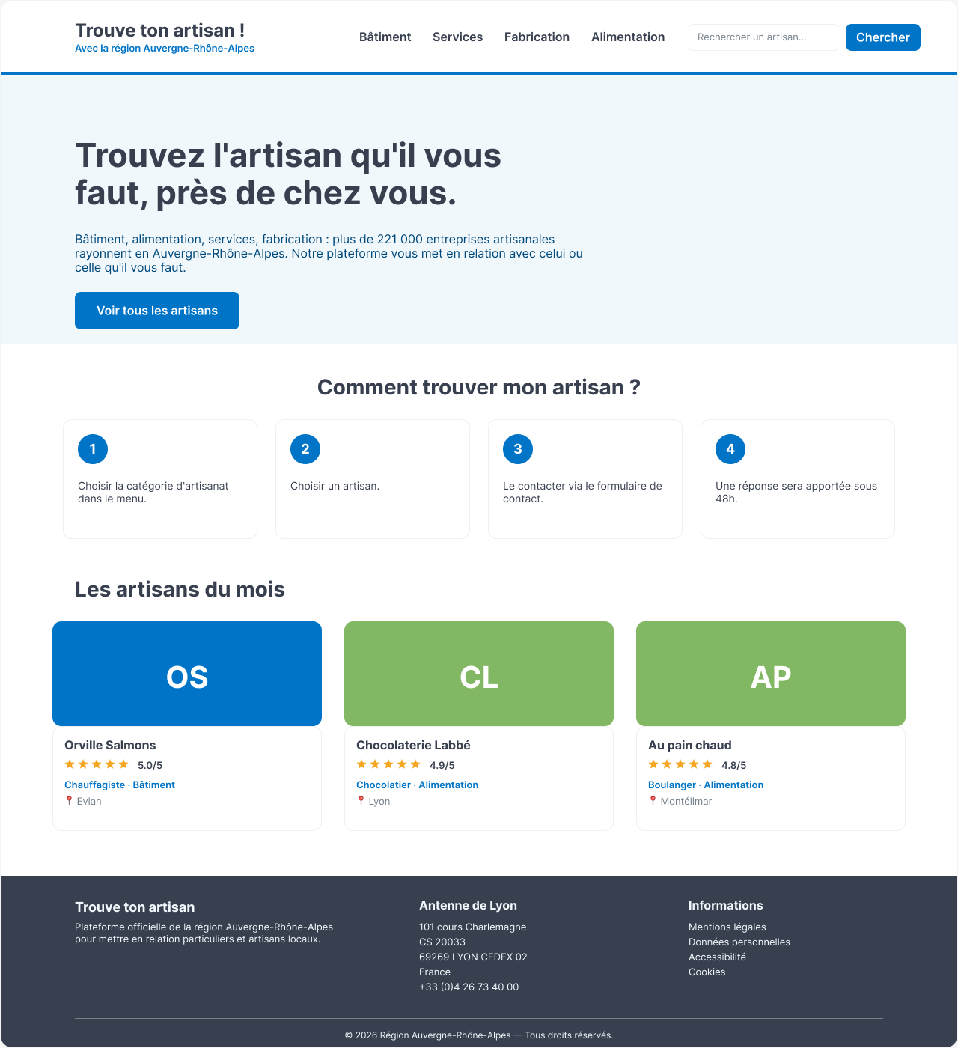
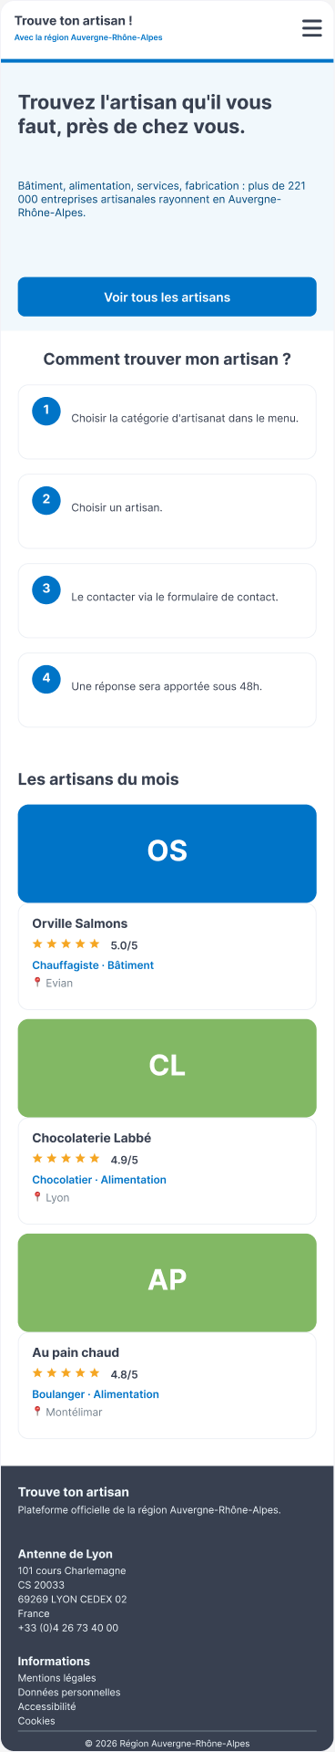
Maquettes Figma — web et web mobile
Conception mobile-first, déclinée en trois résolutions : 375, 768 et 1280 px.
Accueil — version ordinateur (1280 px)
Accueil — mobile (375 px)
Notes:
Les maquettes ont été réalisées sous Figma, en partant du mobile. Voici l'accueil en version ordinateur et en version mobile : même contenu, mise en page adaptée. Les douze maquettes complètes (accueil, liste, fiche, 404, en trois formats) sont dans le dossier et sur le lien Figma public.

Slide 8
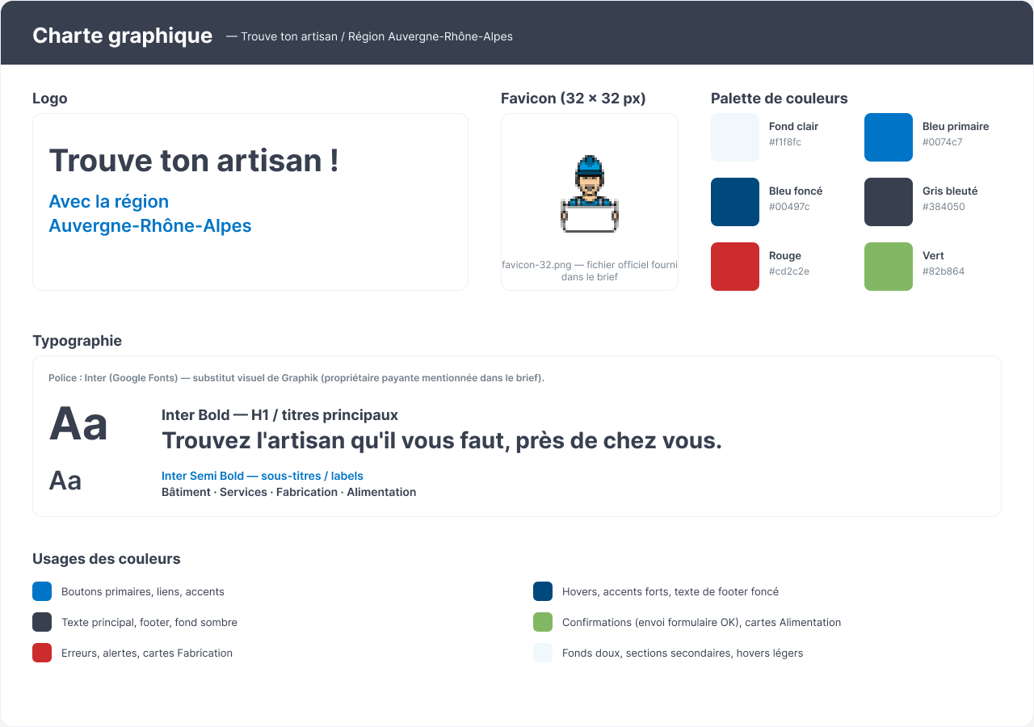
Charte graphique
Bleu primaire — boutons, liens
Bleu foncé — accents, survols
Fond clair — sections secondaires
Gris bleuté — texte principal
Rouge — erreurs, alertes
Vert — confirmations
Typographie : Graphik (auto-hébergée en woff2), repli sur des polices système. Inter a servi de substitut dans Figma.
Logo, favicon, palette et typographie
Notes:
La charte fournie par la région est appliquée strictement : palette de six couleurs et police Graphik. Graphik est une police sous licence — dans Figma j'ai utilisé Inter comme substitut, et sur le site la version d'essai de Graphik est auto-hébergée au format woff2, avec un repli système.

Slide 9
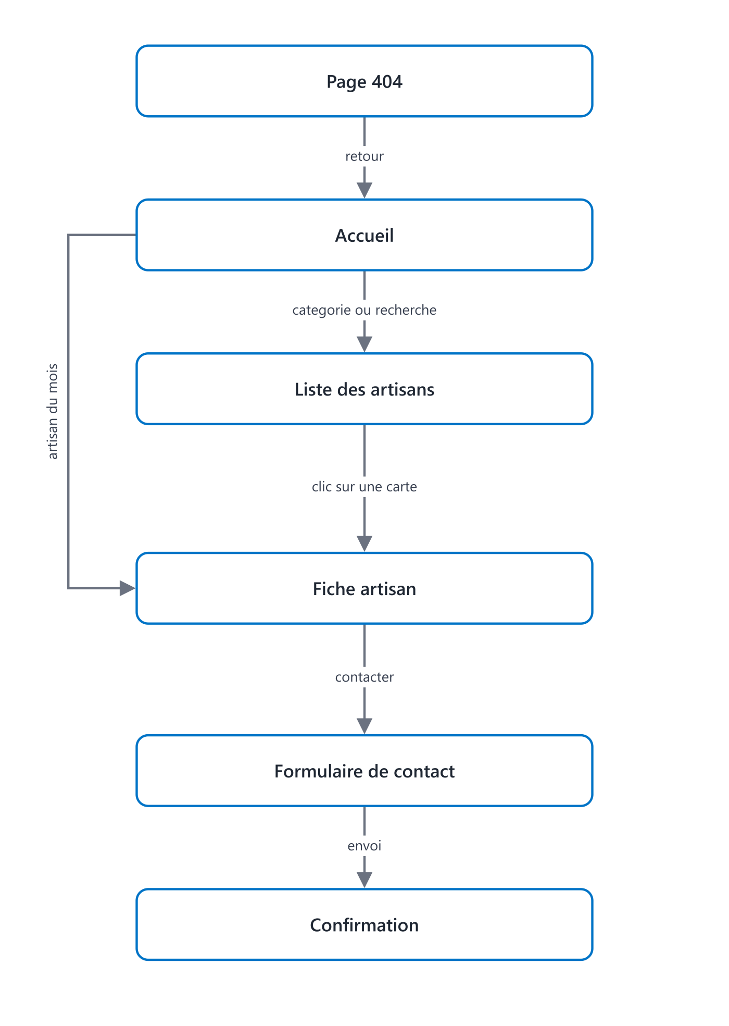
Enchaînement des écrans
Depuis l'accueil : la liste (catégorie ou recherche) ou directement une fiche (artisan du mois)
Depuis la liste : la fiche détaillée en un clic
Depuis la fiche : le formulaire de contact, puis sa confirmation
Toute URL inconnue mène à la page 404, qui ramène à l'accueil
Notes:
Le parcours utilisateur est volontairement court : deux clics suffisent pour passer de l'accueil à la fiche d'un artisan, trois pour lui envoyer un message. La page 404 raccroche toujours le visiteur au parcours principal.

Slide 10
Interfaces statiques et partie dynamique
Structure statique — React + Bootstrap
Partie dynamique — hooks React
<section className="hero">
<h1>Trouvez l'artisan qu'il
vous faut, près de chez vous.</h1>
<p className="lead">Bâtiment, alimentation,
services, fabrication.</p>
<Link to="/artisans"
className="btn btn-primary">
Voir tous les artisans
</Link>
</section>
useEffect(() => {
setLoading(true);
api.getArtisans({ category, q })
.then((data) => setArtisans(data))
.catch((err) => setError(err.message))
.finally(() => setLoading(false));
}, [category, q]);
Balisage sémantique, composants réutilisables, classes Bootstrap.
Rechargement automatique à chaque changement de filtre ; l'état gère l'attente, les données et les erreurs.
Notes:
Côté code front : à gauche, un exemple d'interface statique — le bandeau d'accueil, en balisage sémantique avec Bootstrap. À droite, la partie dynamique : un hook qui recharge la liste des artisans à chaque changement de filtre, avec gestion de l'attente et des erreurs.

Slide 11
Accessibilité, référencement, éco-conception
Accessibilité (WCAG 2.1 / RGAA)
Référencement
Éco-conception
Navigation complète au clavier
Lien d'évitement, focus visible
Libellés et attributs ARIA
Contrastes vérifiés (seuil AA)
Titre et méta-description par page
Métadonnées natives de React 19
URL propres et lisibles
Sémantique HTML soignée
Images chargées en différé
Polices auto-hébergées (woff2)
API sans SELECT *, vue SQL
Build minifié et compressé (Vite)
Notes:
Trois exigences transversales. L'accessibilité : le site se parcourt entièrement au clavier, avec libellés, ARIA et contrastes vérifiés — WCAG et RGAA, pertinent pour une collectivité. Le référencement : chaque page porte son titre et sa description. Et une démarche d'éco-conception : chargement différé, polices locales, requêtes sobres.

Slide 12
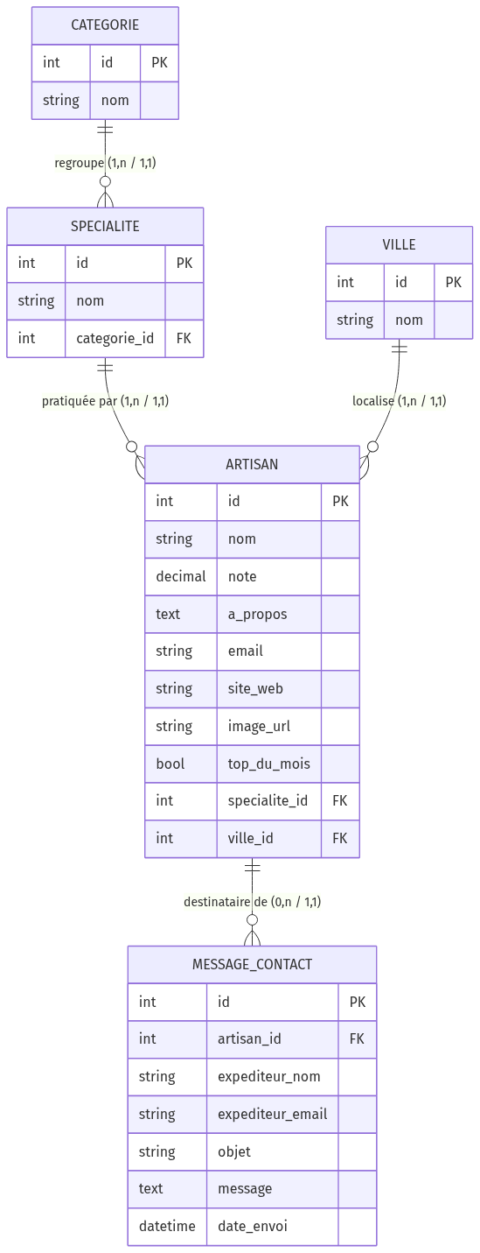
Base de données relationnelle — MCD
Cinq entités : catégorie, spécialité, ville, artisan, message de contact
Un artisan exerce une seule spécialité, rattachée à une seule catégorie
La ville est une entité à part entière (troisième forme normale)
Un artisan peut recevoir plusieurs messages de contact
Notes:
Le modèle conceptuel compte cinq entités, avec des cardinalités simples. Le point de modélisation important : la ville est externalisée dans une entité dédiée plutôt que stockée en texte sur chaque artisan — c'est ce qui garantit la troisième forme normale.

Slide 13
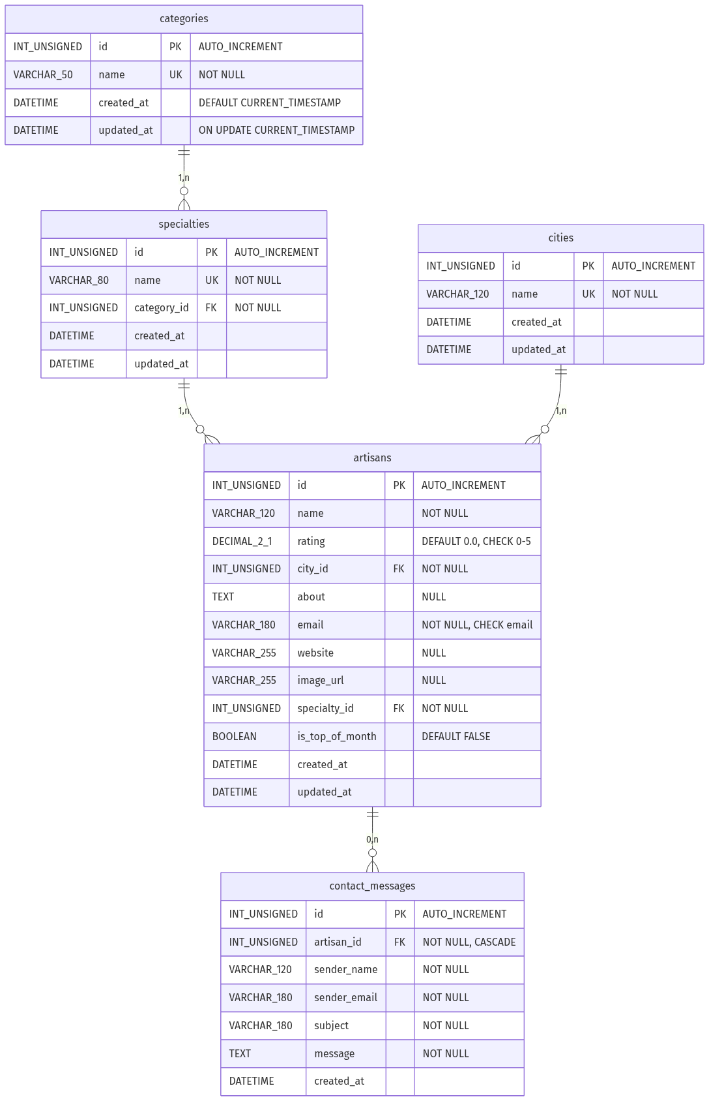
MLD et modèle physique
Trois premières formes normales respectées
Clés étrangères : RESTRICT sur les référentiels, CASCADE sur les messages
Contraintes CHECK : note entre 0 et 5, format d’e-mail
Index sur les clés étrangères et les colonnes recherchées
Vue v_artisans_full : jointures pré-assemblées pour la lecture
Scripts : database/01_schema.sql (création) et 02_seed.sql (données)
Notes:
Le modèle logique et le modèle physique : tables InnoDB en utf8mb4, clés étrangères avec des règles adaptées — on ne supprime pas une spécialité utilisée, mais les messages suivent la suppression d'un artisan. Des contraintes CHECK verrouillent la note et l'e-mail. Les scripts complets sont dans le dépôt.

Slide 14
NoSQL — les avis clients (MongoDB)
Pourquoi une base documentaire ?
Schéma Mongoose (extrait)
Schéma souple : une réponse de l'artisan peut s'imbriquer dans l'avis
Lecture par artisan, sans jointure
Volume amené à grandir
L'artisan reste en SQL, ses avis en NoSQL — lien par identifiant
MongoDB indisponible → l'API SQL continue, les avis répondent 503
const reviewSchema = new mongoose.Schema({
artisanId: { type: Number,
required: true, index: true },
authorName: { type: String, minlength: 2 },
rating: { type: Number, min: 1, max: 5 },
comment: { type: String, maxlength: 2000 },
reply: { message: String, repliedAt: Date },
}, { timestamps: true });
Le modèle valide les écritures (types, bornes) et crée l’index sur artisanId.
Notes:
Le volet NoSQL du référentiel : les avis clients sont stockés dans MongoDB via Mongoose. Le choix est motivé par la nature des avis — schéma souple, lecture par artisan, volume croissant. Les deux bases cohabitent, et si MongoDB tombe, le reste du site continue de fonctionner.

Slide 15
Composants serveur
Routes
→
Contrôleurs
→
Services
→
Modèles
La logique métier vit dans les services, jamais dans les contrôleurs
Validation systématique des entrées (express-validator)
Gestion centralisée des erreurs, réponses neutres en production
Un avis = les deux bases qui coopèrent
async function createReview(artisanId, data) {
const artisan =
await Artisan.findByPk(artisanId); // SQL
if (!artisan) return { notFound: true };
const review =
await Review.create({ artisanId,
...data }); // NoSQL
return { review };
}
Notes:
L'API suit une architecture en couches : les routes reçoivent, les contrôleurs orchestrent, les services portent le métier, les modèles accèdent aux données. L'exemple à droite illustre la création d'un avis : vérification de l'artisan côté SQL, puis écriture de l'avis côté MongoDB.

Slide 16
Sécurité
Clé d’API
CORS restrictif
Helmet
Rate limiting
Obligatoire, comparée à temps constant
Origines en liste blanche
En-têtes HTTP durcis (HSTS, nosniff…)
100 req/15 min · 5 pour le contact
Validation
Anti-injection
Moindre privilège
HTTPS + secrets
express-validator sur toutes les entrées
Requêtes paramétrées (Sequelize)
Compte BDD limité au CRUD
TLS partout, secrets en variables d’env.
Démarche alignée sur l'OWASP Top 10 (2021) — détail complet dans le dossier.
Notes:
La sécurité est traitée en couches : l'accès à l'API est fermé par une clé comparée à temps constant, le CORS n'accepte que le front, Helmet durcit les en-têtes, le rate limiting bloque le spam, toutes les entrées sont validées, les requêtes sont paramétrées, le compte BDD est limité au strict nécessaire, et tout passe en HTTPS.

Slide 17
Jeu d'essai — dépôt et relecture d'un avis
Fonctionnalité la plus représentative : elle traverse le front, la validation, puis les deux bases (SQL et NoSQL).
Cas | Données en entrée | Attendu | Obtenu
Nominal | Deux avis sur l’artisan 1 : Claire (5/5) puis Marc (3/5) | 201 ; le GET renvoie count 2, average 4 | Conforme (count 2, average 4)
Saisie invalide | Note de 9 et commentaire trop court | 400 — erreur de validation | Conforme (400, ValidationError)
Base NoSQL arrêtée | Dépôt d’un avis, MongoDB éteint | 503 — service indisponible | Conforme (503)
Aucun écart entre l'attendu et l'obtenu. Les deux premiers cas sont couverts par la suite de tests automatisée ; l'indisponibilité de MongoDB a été vérifiée manuellement.
Notes:
Le jeu d'essai porte sur le dépôt puis la relecture d'un avis : un cas nominal et deux cas limites. Pour chacun, les données obtenues sont conformes à l'attendu — et je précise comment chaque cas a été vérifié : par les tests automatisés pour les deux premiers, manuellement pour l'arrêt de MongoDB.

Slide 18
Tests automatisés et veille sécurité
Tests (Mocha · Chai · Supertest)
Veille pendant le projet
11/11
OWASP Top 10 et Cheat Sheets
Snyk et GitHub Advisories (CVE des dépendances)
CNIL (RGPD du formulaire de contact)
Corrections issues de la veille : comparaison de clé à temps constant, 404 API explicite, X-Powered-By désactivé, aucun dangerouslySetInnerHTML
tests au vert (npm test)
SQL : SQLite en mémoire · NoSQL : MongoDB éphémère
Artisans : liste, fiche, 404, recherche vide
Avis : dépôt, moyenne recalculée, artisan inexistant
Sécurité : 401 sans clé, 400 validation, route publique
Notes:
Onze tests automatisés couvrent l'API, sur des bases jetables en mémoire — aucun risque pour les données réelles. La veille s’est appuyée sur l’OWASP, Snyk, les advisories GitHub et la CNIL ; elle a directement conduit à plusieurs corrections concrètes dans le code.

Slide 19
Bilan du projet
Satisfactions
Difficultés surmontées
Une application complète, en production, avec ses deux bases (SQL et NoSQL)
Accessibilité et sécurité au niveau attendu d’une collectivité
Une suite de tests automatisée qui sécurise chaque évolution
Un vrai workflow Git : branches, pull requests, historique propre
Articuler deux persistances différentes sans complexifier l’API
La police de la charte, sous licence, à intégrer proprement
Les limites des hébergements gratuits (mise en veille de l’API)
L’encodage UTF-8 des scripts SQL sous Windows
Merci de votre attention — place à vos questions
Notes:
Pour conclure : ce que je retiens côté satisfactions — une application complète en production, testée, accessible et sécurisée, menée avec un vrai workflow Git. Côté difficultés : l'articulation des deux bases, la police sous licence, les limites des hébergeurs gratuits et l'encodage des scripts sous Windows — toutes surmontées. Merci, je suis prêt pour vos questions.

